Slide 1
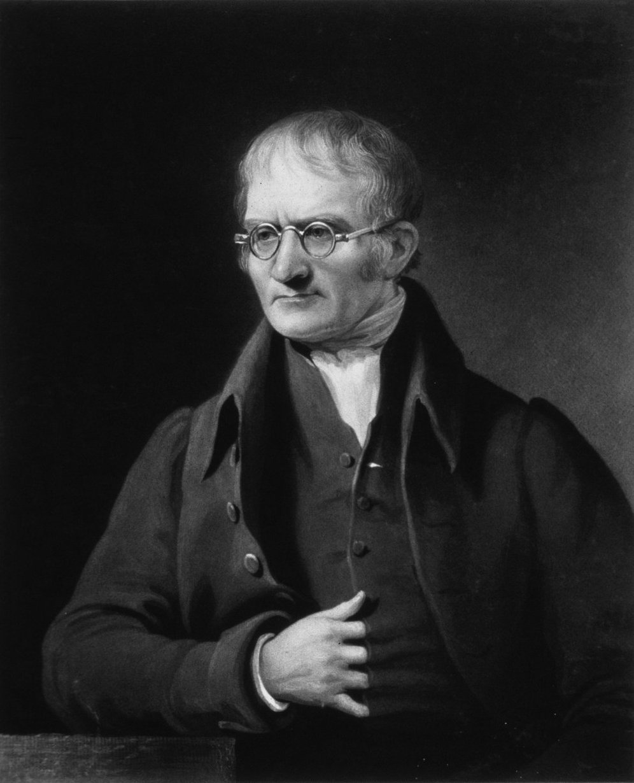
Dalton john
6 septembre 1766 à
27 juillet 1844

Slide 2
Eaglesfield en Angleterre decouverte : modèle atomique

